Slide 1
Collisionneurs de particules
Niveau : L3

Slide 2
Prérequis
Savoir mettre en équation le mouvement d’une particule chargée dans un champ magnétique uniforme et dans un champ électrique uniforme
Connaissances sur l’expérience de Rutherford
Ensemble des connaissances de niveau L3 sur la relativité restreinte, en particulier :
Longueur d’onde de de Broglie
Expression de l’énergie d’une particule
Principe fondamental de la dynamique relativiste
Quadri-vecteur impulsion
Quadri-vecteur force

Slide 3
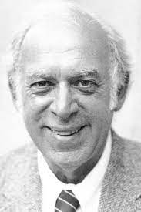
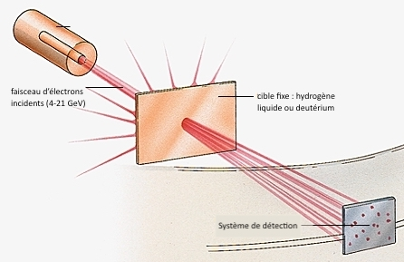
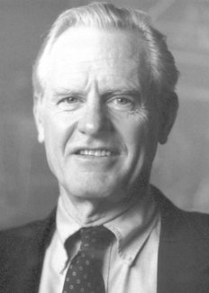
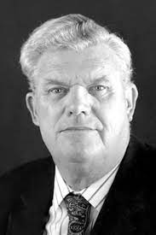
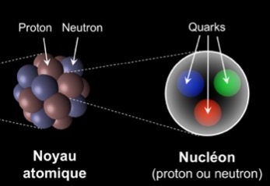
Jerome Friedman
Henry Kendall
Richard Taylor
1967
SLAC National Accelerator
Laboratory

Slide 5
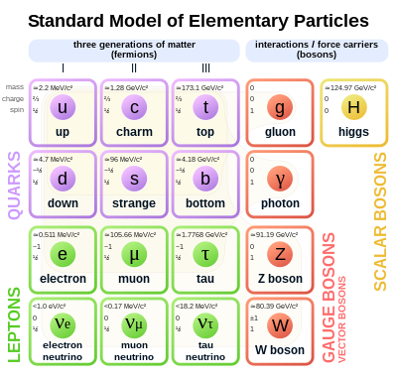

Slide 7
Accélérateurs linéaires - LINAC

Slide 9
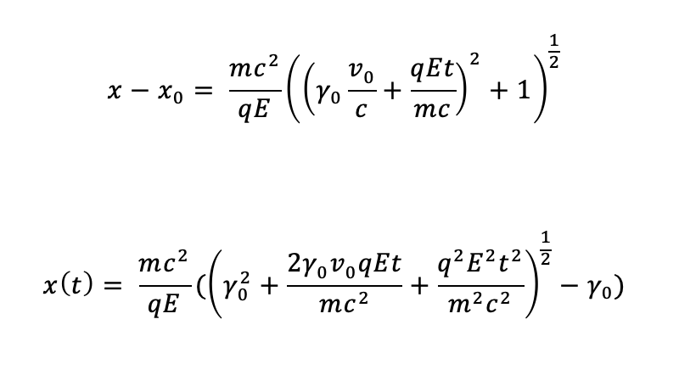
En mécanique relativiste
Après intégration :
Or x(t=0) = 0, donc :

Slide 10
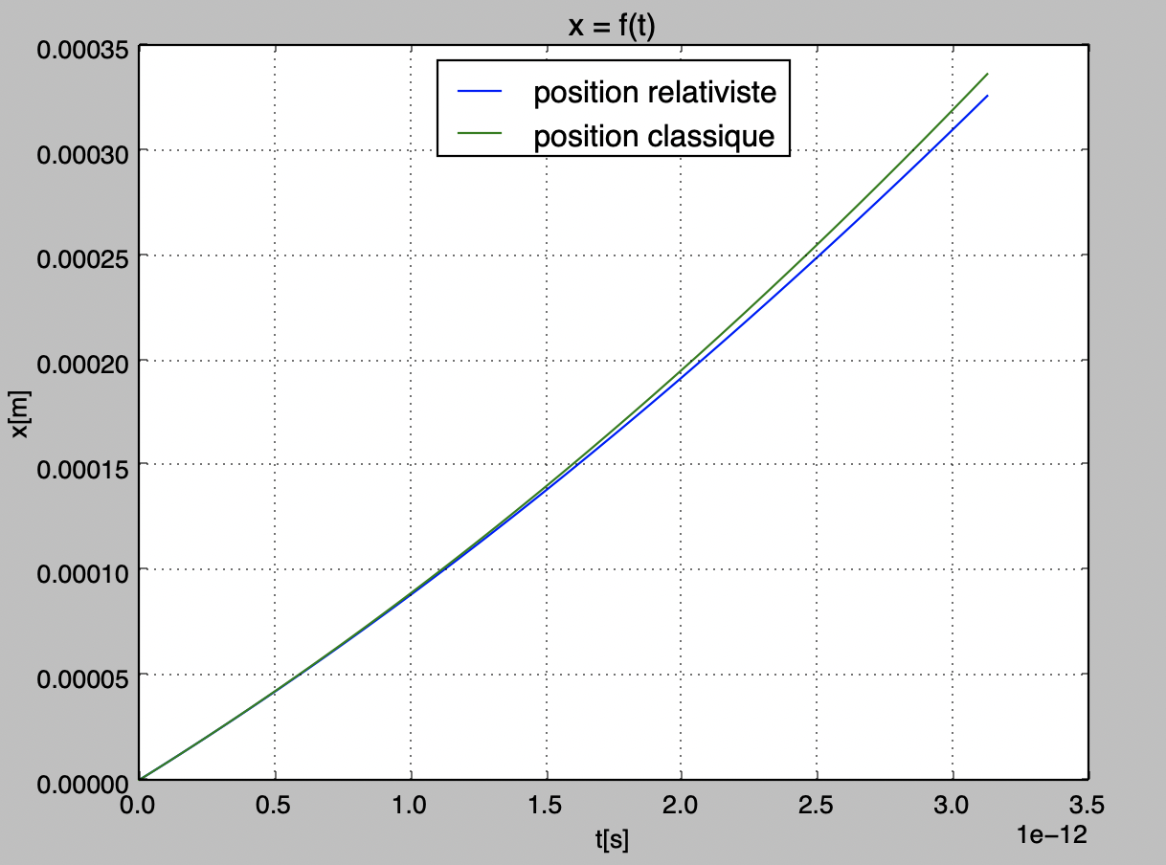
Prise en compte de la relativité restreinte - LINAC
Conditions expérience :
V₀=8*10⁷ m/s
E = 10⁸ V/m

Slide 12
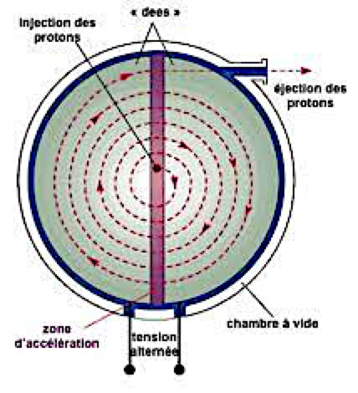
Cyclotron

Slide 14
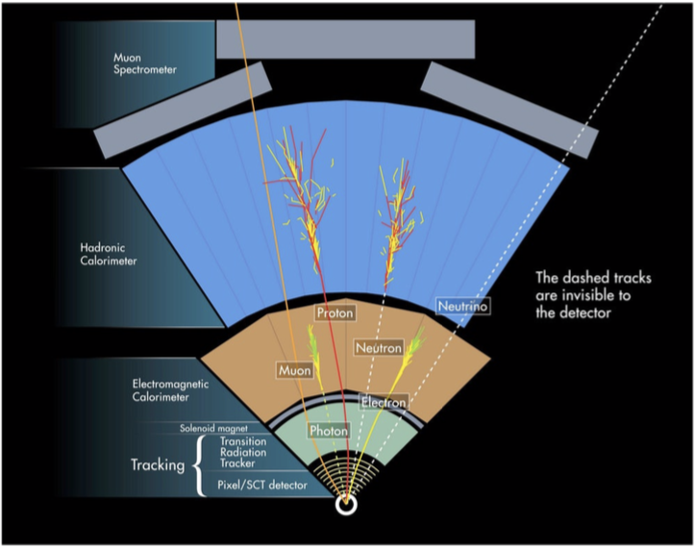
Conclusion

Slide 15
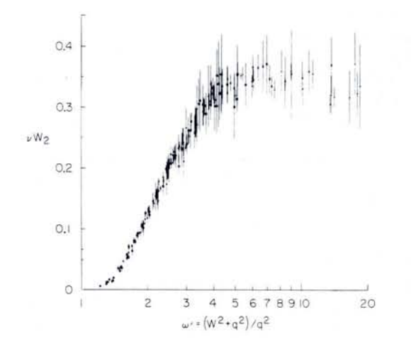
Annexes
Découverte de la structure interne des protons et neutrons :
Projection d’électrons accélérés entre 4 et 21 GeV sur une cible fixe constituée d’hydrogène liquide ou de deutérium, puis mesure de l’angle de diffusion et de la perte énergétique des électrons. Les nombres bruts étaient beaucoup plus élevés que prévu dans un modèle « classique » (distribution interne uniforme de sa charge électrique) dans la région où l’électron transmet la plus grande partie de son énergie au proton : la probabilité de diffusion inélastique augmente beaucoup plus lentement avec Q2 (=2EE’(1-cos0)) que celui de la diffusion élastique. Une façon d’interpréter ces résultats était que les noyaux frappaient une sorte de durs noyaux à l’intérieur des protons cibles.

